Slide 1
BÀI 9
ĐỊNH DẠNG TRANG CHIẾU
ĐỊNH DẠNG TRANG CHIẾU

Slide 2
38
BÀI 9. ĐỊNH DẠNG TRANG CHIẾU
1. Màu nền trang chiếu:
- Màu sắc làm cho trang chiếu sinh động và hấp dẫn
- Màu sắc trang chiếu gồm có màu nền và màu chữ

Slide 3
38
BÀI 9. ĐỊNH DẠNG TRANG CHIẾU
1. Màu nền trang chiếu:
- Quan sát các kiểu màu nền trang chiếu sau và vận dụng kiến thức môn Mỹ thuật cho biết có những loại màu sắc nào?
- Hiệu ứng chuyển của hai hoặc ba màu
- Màu đơn sắc
Theo em ta cần chọn màu nền như thế nào là hợp lý cho một bài trình chiếu ?
HÌNH A
HÌNH B
Hình ảnh
-Mẫu có sẵn
HÌNH C
HÌNH D

Slide 4
38
BÀI 9. ĐỊNH DẠNG TRANG CHIẾU
1. Màu nền trang chiếu:
- Để tạo màu nền cho 1 trang chiếu, ta thực hiện:
B1: Chọn trang chiếu trong ngăn bên trái (ngăn Slide)
B2: Mở dải lệnh Design và nháy vào Format Background
B3: Nháy chuột chọn Solid fill để chọn màu đơn sắc
B4: Nháy chuột vào mũi tên bên phải mục Color và chọn màu thích hợp
B5: Nháy chuột vào nút Apply to All trên hộp thoại để áp dụng màu nền cho mọi trang chiếu

Slide 5
38
BÀI 9. ĐỊNH DẠNG TRANG CHIẾU
1. Màu nền trang chiếu:
L­ưu ý: Mặc dù có thể đặt nền khác nhau cho từng trang chiếu, nhưng để có một bài trình chiếu nhất quán, ta chỉ nên đặt một màu nền cho toàn bộ bài trình chiếu.

Slide 6
38
BÀI 9. ĐỊNH DẠNG TRANG CHIẾU
1. Màu nền trang chiếu:
2. Định dạng nội dung văn bản:
?
Em hãy nhớ lại cách định dạng để có các phần văn bản như mẫu dưới đây.
Phông chữ: Hà Nội Hà Nội Hà Nội Cỡ chữ: Hà Nội Hà Nội Hà Nội Kiểu chữ: Hà Nội Hà Nội Hà Nội Hà Nội Hà Nội Màu sắc: Hà Nội Hà Nội Hà Nội Hà Nội
Cách thực hiện định dạng các phần văn bản :
- Chọn phần văn bản cần định dạng
- Sử dụng các nút lệnh trên dải lệnh Home

Slide 7
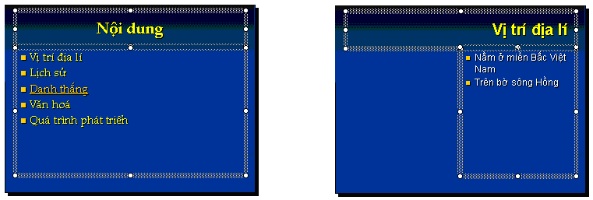
38
BÀI 9. ĐỊNH DẠNG TRANG CHIẾU
1. Màu nền trang chiếu:
2. Định dạng nội dung văn bản:
Hình 3.16. Định dạng văn bản

Slide 8
39-40
BÀI 10. Màu sắc trên trang chiếu
1. Màu nền trang chiếu:
2. Định dạng nội dung văn bản:
Em hãy nêu một số khả năng định dạng mà em biết?
- Một số khả năng định dạng văn bản gồm:
+ Chọn Font chữ, cỡ chữ, kiểu chữ và màu chữ.
+ Căn lề (căn trái, căn phải, căn giữa trong khung văn bản).
Hình 3.17. Các lệnh định dạng trên dải lệnh home

Slide 9
3. Sử dụng mẫu định dạng
Các mẫu định dạng gồm các thiết đặt màu sắc cho nền trang chiếu và các đối tượng khác trên trang chiếu như phông chữ, cỡ chứ và màu chữ.
Để áp dụng mẫu định dạng có sẵn cho trang chiếu. Các thao tác thực hiện như sau:
+ Bước 1: Chọn các trang chiếu cần áp dụng mẫu.
+ Bước 2: Mở dải lệnh Design và chọn mẫu định dạng trong nhóm Themes.

Slide 10
Câu hỏi :
38
BÀI 9. ĐỊNH DẠNG TRANG CHIẾU
Để chọn màu nền hoặc hình ảnh cho trang chiếu ta thực hiện theo cách nào sau đây
A. Vào bảng chọn Hom\ Slide Design
B. Vào bảng chọn Hom \ Background
C. Vào bảng chọn Hom \ Slide Layout

Slide 12
HƯỚNG DẪN VỀ NHÀ
- Ôn tập lại những kiến thức đã học hôm nay.
- Làm bài tập 1, 2, 3 sách giáo khoa trang 80,81.
- Chuẩn bị những nội dung còn lại tiết sau học tiếp.

